Slide 1


Slide 2

GIS-mogelijkheden bij WOZ-uitvoering
Waarderingskamer
24 februari 2022

Slide 3
Inhoud
Even voorstellen
Wat is GIS?
Welke rol kan GIS spelen bij de WOZ-uitvoering?
Wat doet de gemeente Den Haag met GIS? (Interview Nico Wiss)
Wat doet de Waarderingskamer met GIS in het toezicht?
Wat doet de gemeente Veendam met GIS? (Interview Fabian Feijen)
Tips om te starten met GIS
Vragen vanuit het publiek

Slide 4
Even voorstellen

Slide 5


Even voorstellen
Luc Hermans
  GIS-specialist
  Geographic Information Management & Applications (GIMA) (Universiteit Utrecht)
  Waarderingskamer sinds 2017
Tijmen Bakker
  GIS-medewerker
  Vastgoed & makelaardij (Hogeschool Rotterdam)
  Waarderingskamer sinds 2021

Slide 6
Wat is GIS?
Waar denkt u aan als u de term GIS hoort?
A: Geen idee, nooit van gehoord
B: De ik-vorm van het werkwoord gissen
C: Dat gaan jullie vast uitleggen in dit webinar
D: Geografisch Informatie Systeem (Geographic Information System)

Slide 7
Wat is GIS?
Geografisch Informatie Systeem
Software
Ontstaan in de jaren 60
Oorsprong in de cartografie
Bekende voorbeelden:
  Google Earth
  Tom Tom
“The application of GIS is limited only by the imagination of those who use it”. ~ Jack Dangermond, Esri

Slide 8
Wat kun je met GIS
Data visualiseren
  Kaarten maken
  Apps maken
Data manipuleren
  Toevoegen van afstanden tot andere objecten
    Toevoegen van derde bronnen op basis van locatie
Data analyseren
  Ruimtelijke vragen beantwoorden
  Ondersteunen van data gerichte processen

Slide 9
Enkele voorbeelden

Slide 10
Enkele voorbeelden

Slide 11
Enkele voorbeelden
Afmaken

Slide 12
Welke rol kan GIS spelen bij de WOZ-uitvoering?
Maakt U binnen de WOZ-uitvoering al gebruik van GIS?
Ja, wij zijn dagelijks bezig met GIS
Ja, wij zijn druk bezig met de ontwikkeling
Nee, maar we willen wel graag
Nee, dat past niet binnen onze ambities

Slide 13
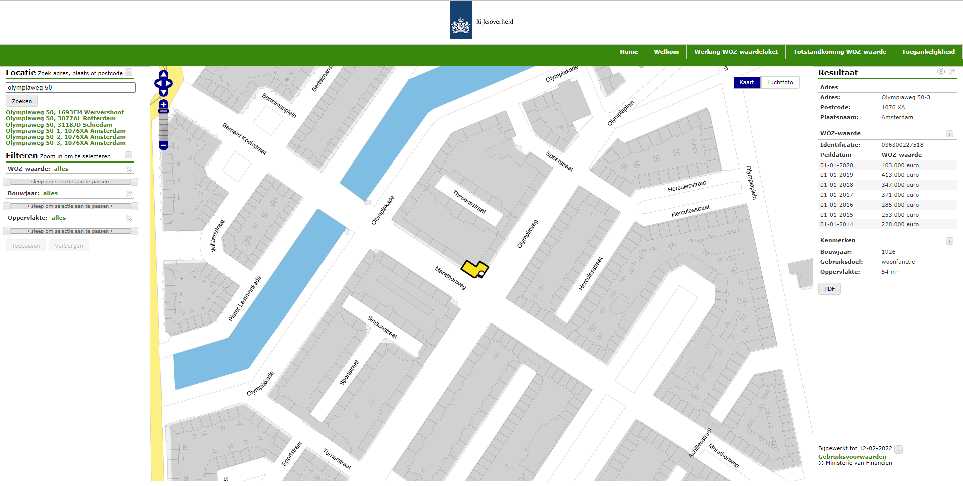
Ruimtelijke gegevens in de WOZ
Al het vastgoed heeft een ruimtelijk karakter

Slide 14
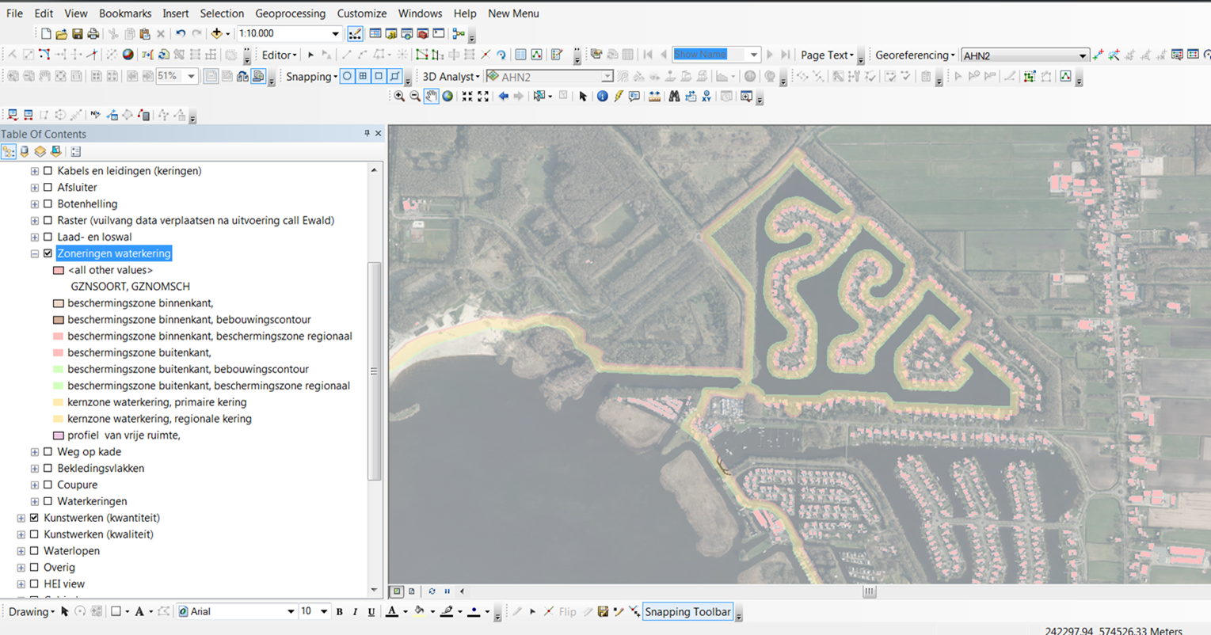
Ruimtelijke gegevens in de WOZ
Bekend voorbeeld
in de WOZ
Uitspraak Hoge Raad
4 maart 2016
Uitzondering
waterverdedigingswerken
GIS centraal in beantwoorden waar de kernzones van de waterverdedigingswerken liggen

Slide 15
Welke rol kan GIS spelen bij de WOZ-uitvoering?
Bezwaren visualiseren
Secundaire kenmerken controleren
Volledigheid controleren (WOZ-objectenkaart)
Communicatie met belastingplichtigen
Onderdeel nieuwe taxatieverslag
Marktontwikkeling in beeld brengen
Koppeling basisregistraties
Groepsindelingen maken/controleren
En nog heel veel meer!

Slide 16
Wat zijn de voordelen
Je werk wordt er beter van
Je werk wordt er leuker van
Je werk wordt er overzichtelijker van
Je werk wordt er efficiënter van

Slide 17
Wat doet de gemeente Den Haag met GIS?
Interview Nico Wiss, geo-analist

Slide 18
Interview Nico Wiss
Filmpje

Slide 19
Wat doet de Waarderingskamer met GIS in het toezicht?

Slide 20
Veldcontroles
Onderzoeksinstrument jaarlijks bij ongeveer 20 gemeenten
Selectie van straten steekproefsgewijs
GIS-analyse vooraf
Draagt bij aan de toezicht op de gemeentes
Verschillende kenmerken op kaart weergegeven
Objectkenmerken en bezwaren

Slide 21
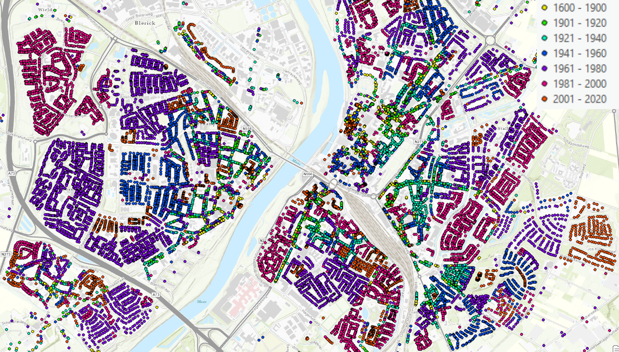
Bouwjaar

Slide 22
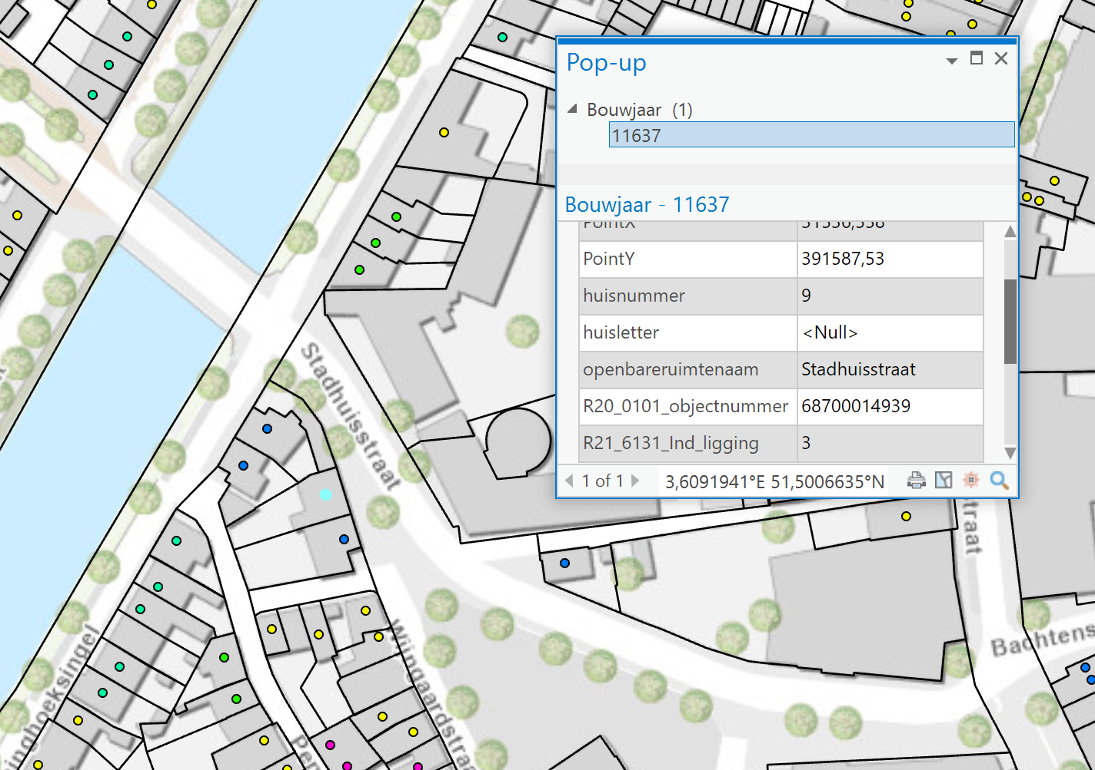
Pop-up

Slide 23
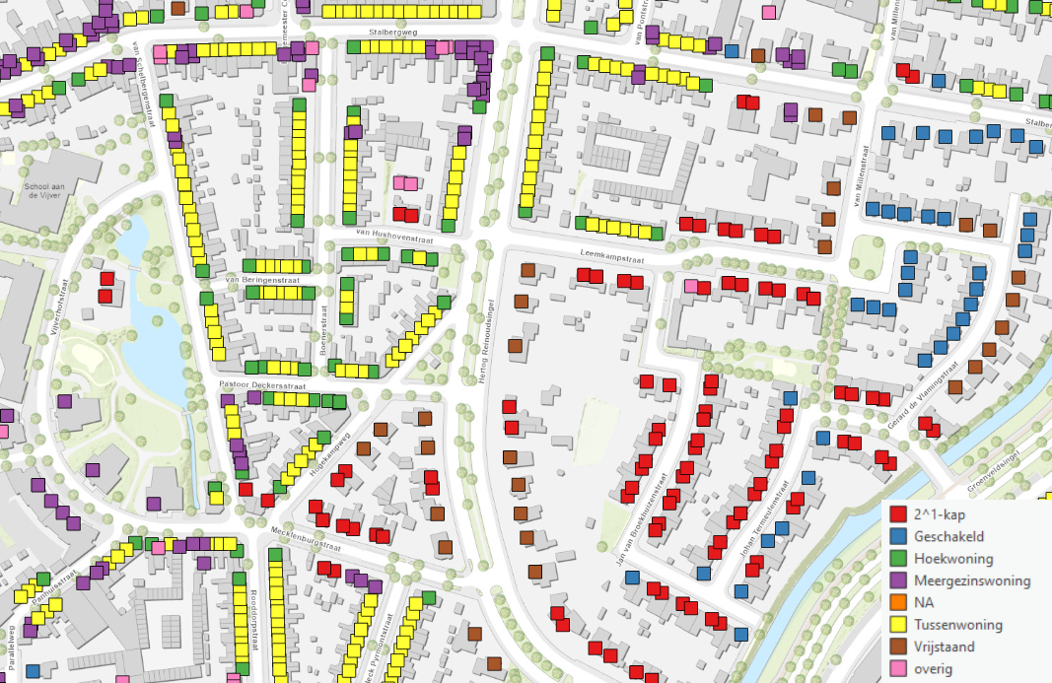
Soort objectgroep

Slide 24
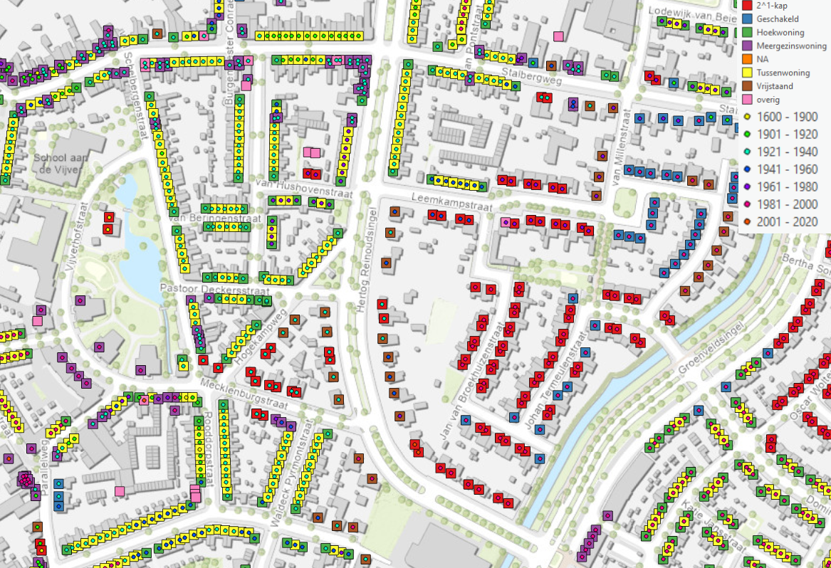
Meerdere kaartlagen

Slide 25
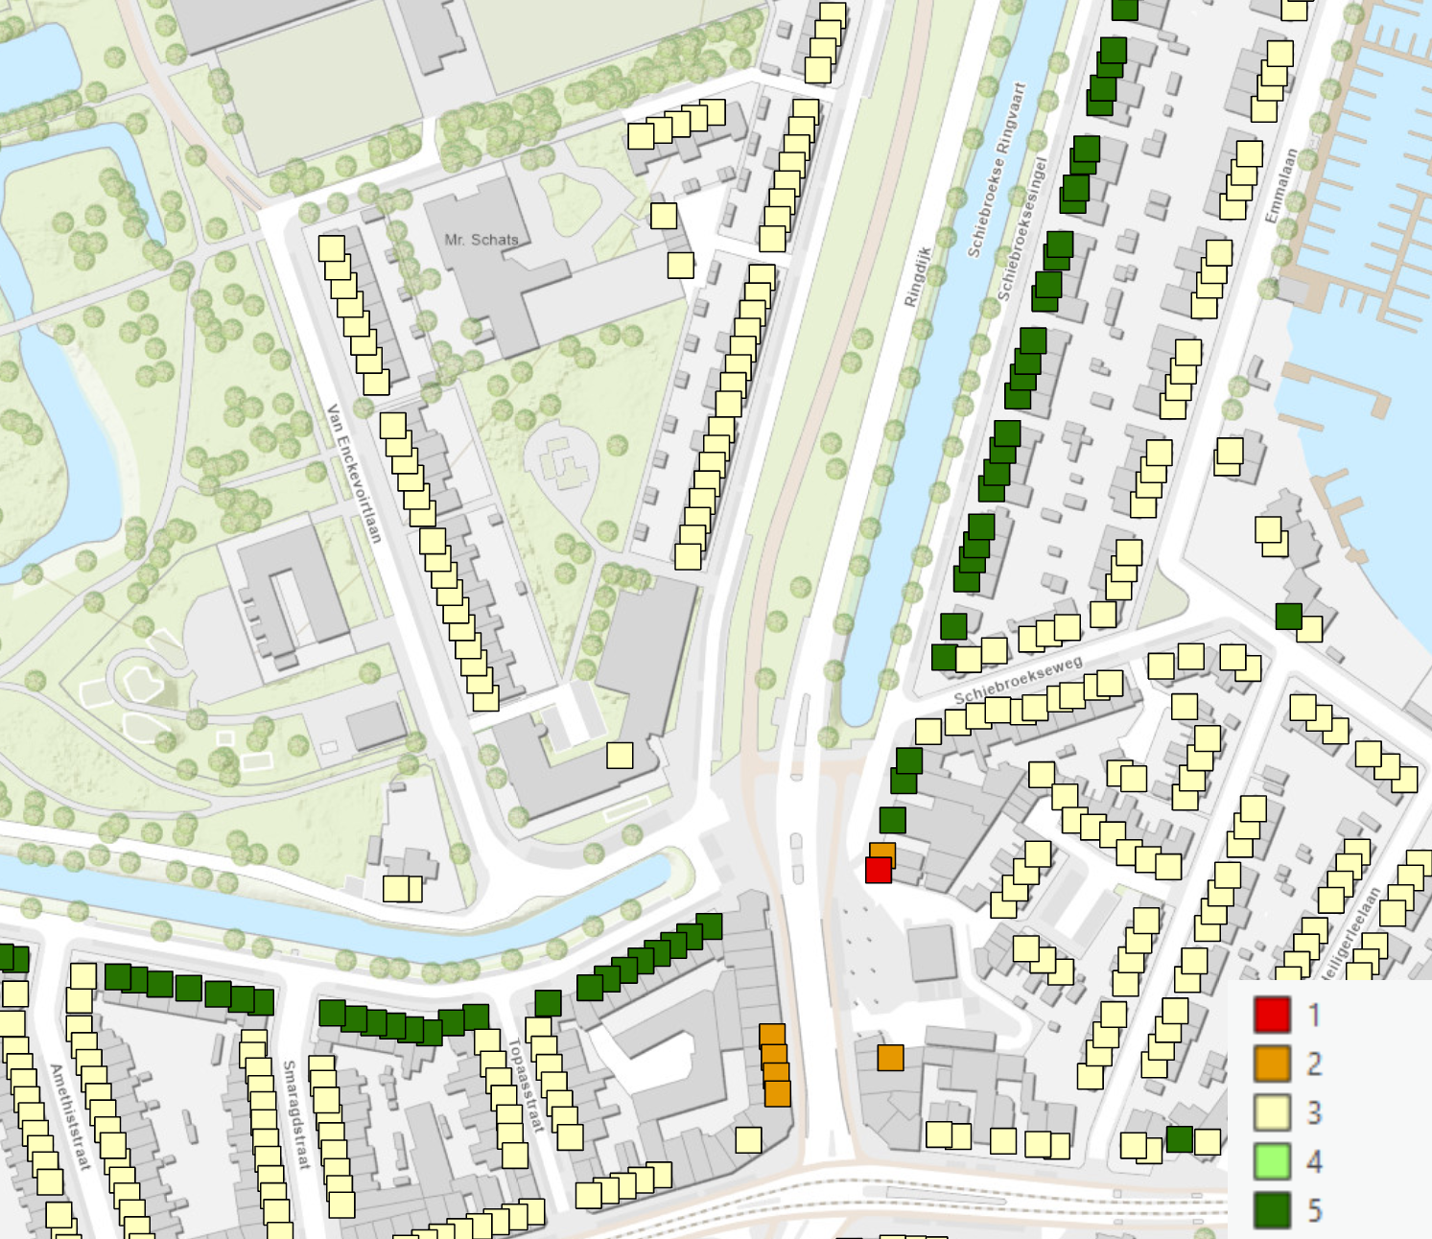
Ligging

Slide 26
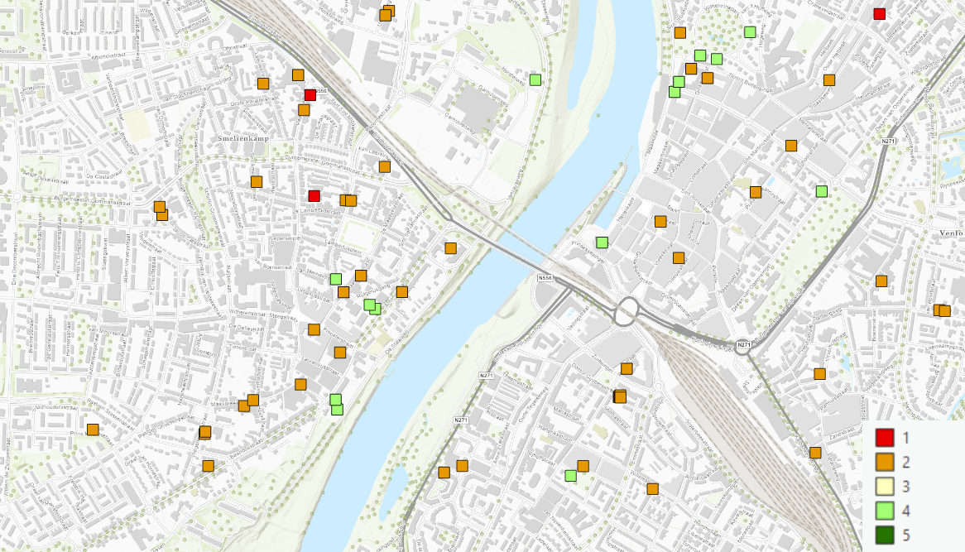
Ligging

Slide 27
Onderzoek kwaliteit taxaties
Intensieve controles bij gemeente (100)
Verandering wijze WOZ-uitvoering
Signalen vorige taxatieronde
Onverwachte verschillen WOZ-waardes en aselecte steekproef
Aselecte steekproef

Slide 28
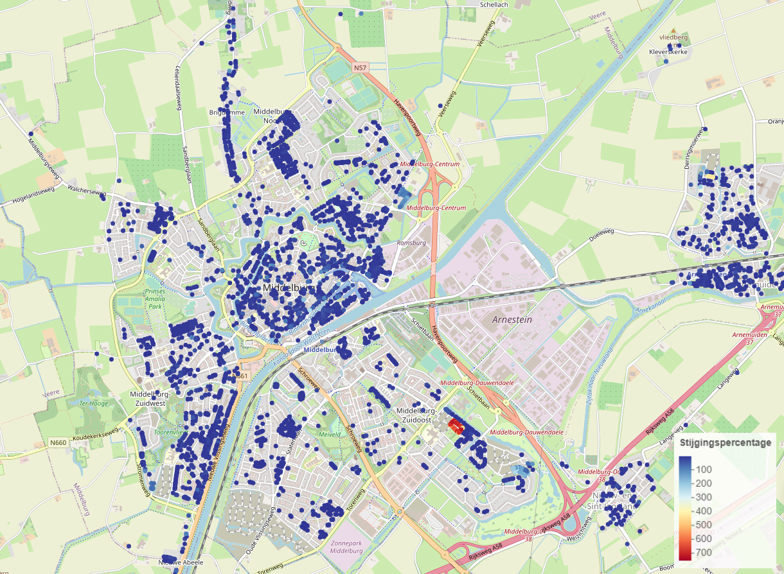
Stijgingspercentage

Slide 29
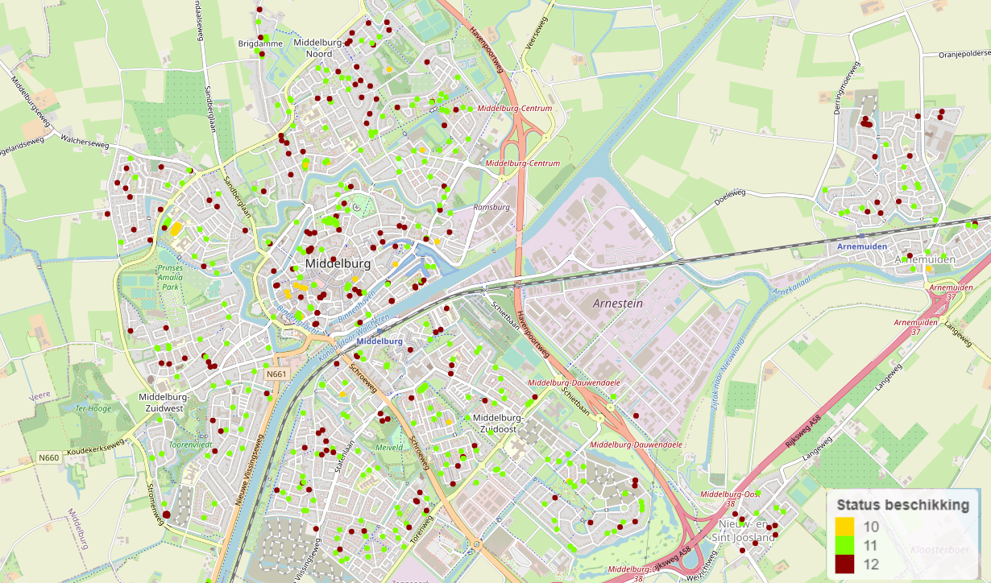
Bezwaren

Slide 30
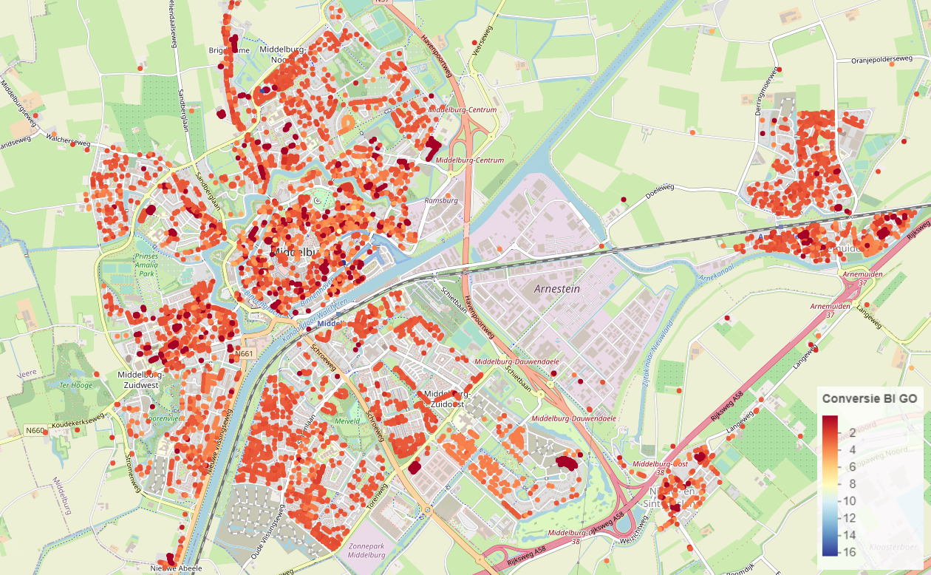
Conversie van inhoud naar oppervlakte

Slide 31
Onderzoeken (volledigheid) koppelingen basisregistraties
BAG-WOZ
WOZ-objectenkaart
BRK-WOZ
  Vanuit de LV WOZ zoeken naar uitzonderingen doormiddel van vergelijkingen met andere ruimtelijke datasets
    Bijvoorbeeld: het nationaal wegenbestand
Vaak teruggekoppeld na de CBS meting

Slide 32
Wat doet de gemeente Veendam met GIS?
Interview Fabian Feijen,
medewerker Registraties (data & GIS)

Slide 33
Introductie Fabian Feijen
Filmpje

Slide 34
Tips om te starten met GIS
Ziet u mogelijkheden voor verder GIS-gebruik binnen de WOZ?
-Ja, veel
-Ja, beperkt
-Nee, niet

Slide 35
Tips om te starten met GIS
Begin klein
Maak gebruik van enthousiasme
Reserveer tijd
Kies je software pakket (er zijn voor en nadelen)
  Kijk wat er in de organisatie (andere afdelingen) aanwezig is
  Open source
  Betaalde oplossingen
Kijk rond op PDOK, er is veel data gratis beschikbaar
Door de koppeling aan de BAG zijn alle WOZ-gegevens snel in een GIS te tonen
Praat met elkaar en deel ervaringen
  Regio-overleg
  Maar vraag ook bij ons
Durf te experimenteren, en toon je werk

Slide 36
De vragen uit het publiek

Slide 37
Afsluitende vragen
Wat is de eerste toepassing die u gaat aanpakken met GIS?

Slide 38
We zijn benieuwd naar uw mening!
Wat vond u van het Webinar?

Slide 39
We zijn benieuwd naar uw mening!
Wat kunnen wij leren voor de volgende webinars?

Slide 40
Zijn er vragen?
Luc Hermans (l.hermans@waarderingskamer.nl)
Tijmen Bakker (t.bakker@waarderingskamer.nl)
Link naar alle webinars

